Slide 1



Bài 5
NHÂN GIỐNG VÔ TÍNH
CÂY TRỒNG

Slide 2

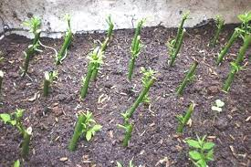
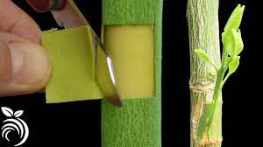
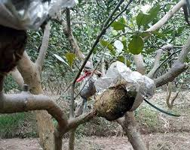
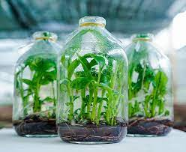
MỘT SỐ KĨ THUẬT NHÂN GIỐNG VÔ TÍNH CÂY TRỒNG
Giâm cành
Hình A
Ghép
Hình B
Hình C
Nuôi cấy mô
Chiết cành
Hình D

Slide 3
Phiếu học tập
Bộ phận của cây | Loại cây trồng

Slide 4
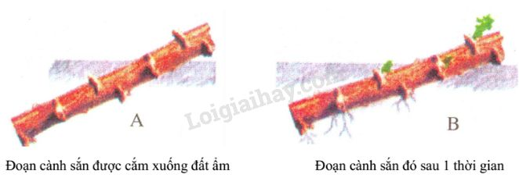
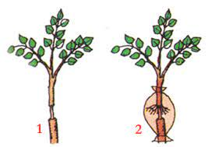
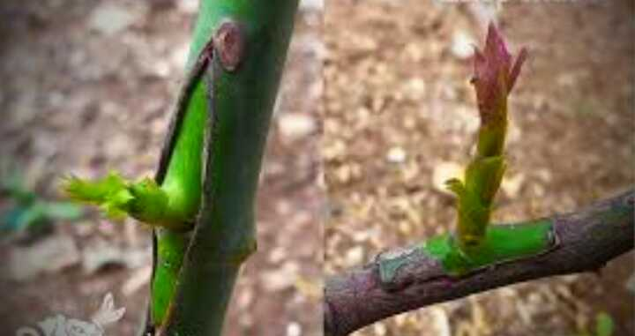
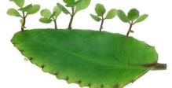
I. Khái niệm
BÀI 5: NHÂN GIỐNG VÔ TÍNH CÂY TRỒNG
- Nhân giống vô tính cây trồng là hình thức tạo ra cây giống trực tiếp từ các bộ phận sinh dưỡng (lá, thân, rễ) của cây mẹ. Các cây con được tạo ra bằng hình thức nhân giống này mang các đặc điểm giống với cây mẹ.
- Hình thức nhân giống này thường được áp dụng cho các loại cây ăn quả, cây hoa, cây cảnh,...

Slide 5
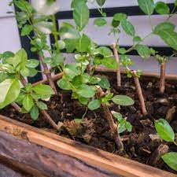
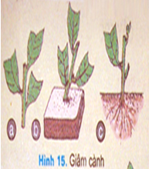
II. Các phương pháp nhân giống vô tính
1. Giâm cành

Slide 6
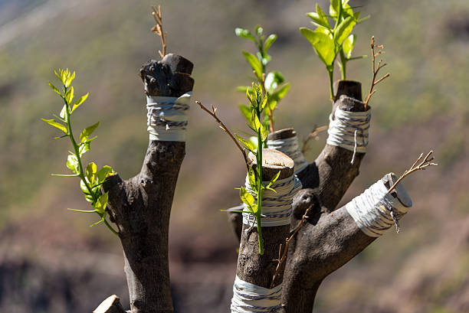
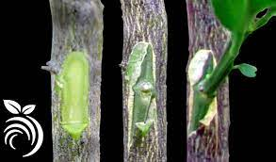
II. Các phương pháp nhân giống vô tính
2. Ghép

Slide 7
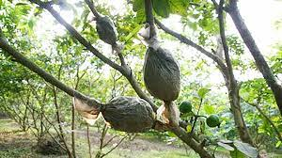
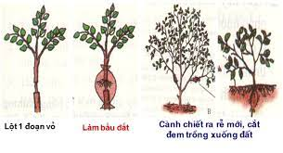
II. Các phương pháp nhân giống vô tính
3. Chiết cành

Slide 8
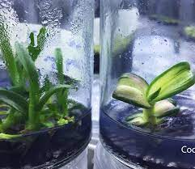
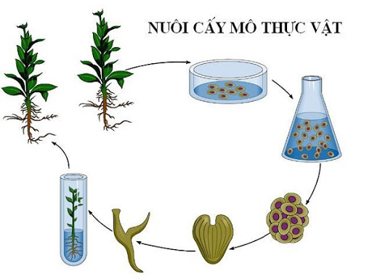
II. Các phương pháp nhân giống vô tính
4. Nuôi cấy mô tế bào

Slide 9
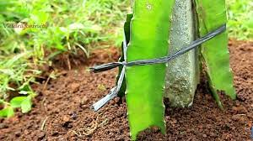
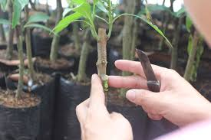
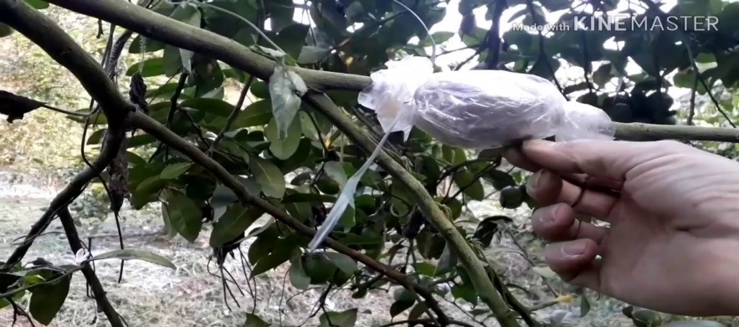
CÁC PHƯƠNG PHÁP NHÂN GIỐNG VÔ TÍNH CÂY TRỒNG
Cây thanh long
Cây xoài
Cây bưởi
Cây chanh

Slide 10
PHIẾU ĐÁNH GIÁ KẾT QUẢ THỰC HÀNH
STT | Chỉ tiêu đánh giá | Tốt | Đạt | Chưa đạt | Ghi chú
1 | Thực hành đúng quy trình, kĩ thuật
2 | Số cành giâm được và chất lượng cành giâm
3 | Thực hiện nội quy thực hành
4 | An toàn lao động và vệ sinh môi trường

Slide 11

Củng cố
Câu 1. Loại cây nào thường sử dụng phương pháp nhân giống vô tính sản xuất giống cây trồng?
Cây hoa b. Cây lấy gỗ
c. Các cây ngũ cốc d. Cây xanh
Câu 2. Biện pháp nào dưới đây không phải sản xuất giống cây trồng bằng nhân giống vô tính?
a. Giâm cành b. Ghép mắt
c. Chiết cành d. Gieo trồng hạt
Câu 3. So sánh 3 phương pháp nhân giống vô tính: giâm cành, chiết cành, ghép?
Giống nhau : Cả 3 đều dùng để nhân giống cây trồng
Khác nhau: Giâm cành : Cắt một đoạn cành bành tẻ
Ghép cành : Dùng một bộ phận sinh dưỡng
Chiết cành : Tách một đoạn vỏ của cây

Slide 12

HƯỚNG DẪN HỌC TẬP
*Đối với bài học ở tiết học này:
- Học bài.
- Thực hiện nhân giống 1 loại cây trồng cụ thể bằng phương pháp giâm cành.
- Chuẩn bị tiết sau thực hành.
*Đối với bài học ở tiết học tiếp theo:
- Chuẩn bị cành bánh tẻ của một số loại cây phổ biến (rau ngót, khoai lang, hoa hồng, râm bụt,...), mỗi loại 20 cành.
- Dao, kéo, khay đất ,thuốc kích thích ra rễ, nước sạch, thùng xốp hoặc can nhựa đã qua sử dụng, bình tưới nước tự tạo.

Slide 13
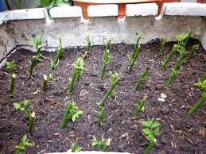
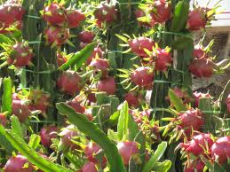
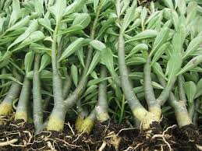
Giâm cành

Slide 14
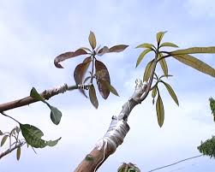
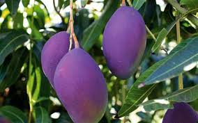
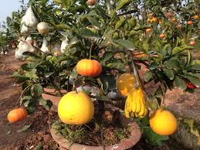
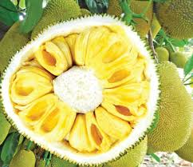
Ghép cành

Slide 15
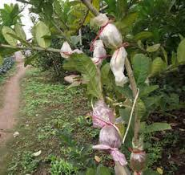
Chiết cành

Slide 16
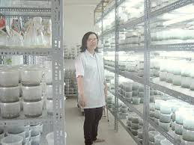
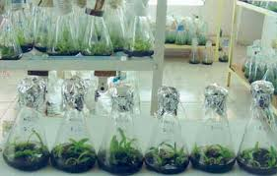
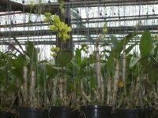
Nuôi cấy mô

Slide 17

Chúc quý thầy cô sức khẻo, chúc các em học tốt

